Slide 1

NÁZEV ŠKOLY: Základní škola praktická a mateřská škola Toužim, příspěvková organizace
AUTOR: Marcela Kaderová
ČÍSLO PROJEKTU: CZ.1.07/1.4.00/21.0613
TEMA: STAROVĚK – EGYPT(TUTANCHAMON, KLEOPATRA)
NÁZEV: VY_32_INOVACE_D_07_STAROVĚK - EGYPT

Slide 2
ANOTACE
Druh učebního materiálu: Prezentace na interaktivní tabuli.
Anotace: Prezentace slouží k výkladu nebo procvičení učiva o vládcích Egypta – TUTANCHAMONOVI, KLEOPATŘE.
Očekávaný výstup: Seznámit se s učivem, upevnit
a prohloubit znalosti.
Ročník: 6. ročník ZŠP
Materiál ověřen: 29.2. 2012

Slide 3
OBSAH – TUTANCHAMON, KLEOPATRA
TUTANCHAMON
ÚDOLÍ KRÁLŮ
OBJEVENÍ HROBKY
KLEOPATRA

Slide 4
TUTANCHAMON - FARAON
Začal vládnout jako devítiletý chlapec.
Vládl 10 let.
Zemřel po pádu z vozu.
Příčinou smrti byla gangréna zlomeniny nohy.
Nepatřil k příliš významným faraonům, stal se však nejznámějším díky objevu jeho hrobky.

Slide 5
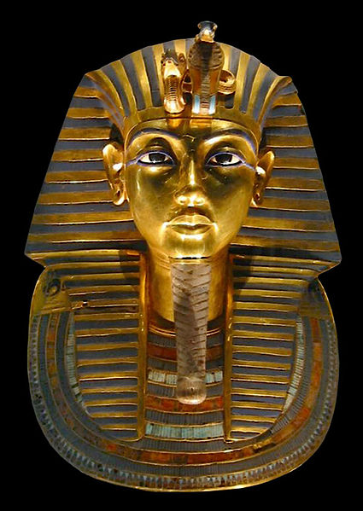
Tutanchamonova posmrtná maska

Slide 6
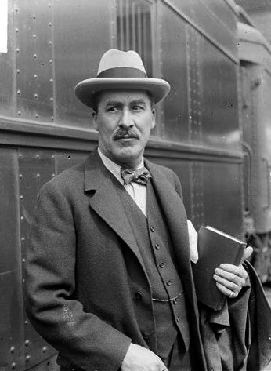
OBJEVENÍ HROBKY
Hrobku faraona Tutanchamona
objevil britský archeolog
HOWARD CARTER.
Hrobku objevil v roce 1922.

Slide 7
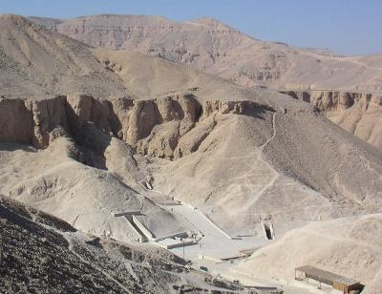
ÚDOLÍ KRÁLŮ - POHŘEBIŠTĚ
Údolí králů leží na západním břehu Nilu.
Místo sloužilo ke stavbě hrobek pro faraony.
Ke vstupu do hrobky faraona Tutanchamona je dnes nutné mít zvláštní povolení.

Slide 8
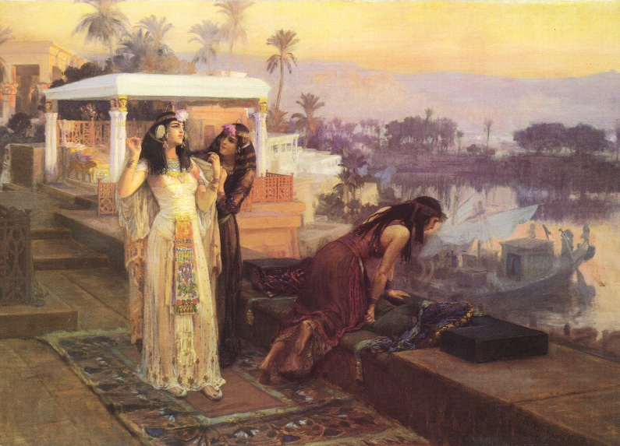
KLEOPATRA
Spoluvladařkou Egypta se stala již v 17 letech.
Měla vztah s vládcem Říma - Juliem Caesarem.
Byla považována za nejkrásnější ženu tehdejší doby.

Slide 9
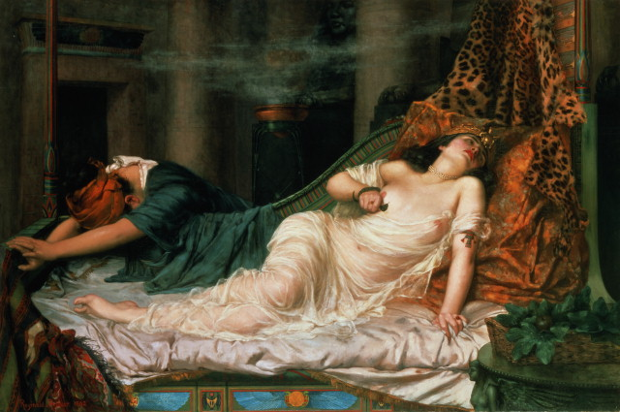
SMRT KLEOPATRY
Kleopatra spáchala sebevraždu, když se nechala uštknout hadem.

Slide 10
Citace
MYKREEVE. Wikipedia [online]. [cit. 14.9.2012]. Dostupný na WWW: <http://cs.wikipedia.org/wiki/Soubor:Tutanchamun_Maske.jpg>.
HAJOR. Wikipedia [online]. [cit. 14.9.2012]. Dostupný na WWW: <http://cs.wikipedia.org/wiki/Soubor:Valley_of_the_Kings_%28Luxor,_Egypt%29.jpg>.
CHICAGO DAILY NEWS, INC., PHOTOGRAPHER. Wikipedia [online]. [cit. 14.9.2012]. Dostupný na WWW: <http://cs.wikipedia.org/wiki/Soubor:Howard_carter.jpg>.
NEZNÁMÝ. Wikipedia [online]. [cit. 14.9.2012]. Dostupný na WWW: <http://cs.wikipedia.org/wiki/Soubor:Frederick_Arthur_Bridgman_-_Cleopatra_on_the_Terraces_of_Philae.JPG>.
NEZNÁMÝ. Wikipedia [online]. [cit. 14.9.2012]. Dostupný na WWW: <http://cs.wikipedia.org/wiki/Soubor:The_Death_of_Cleopatra_arthur.jpg>.

